Slide 1
Curso de Algoritmos Guanabara Eps 1 - 15

Slide 2
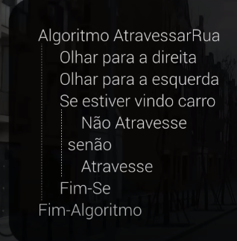
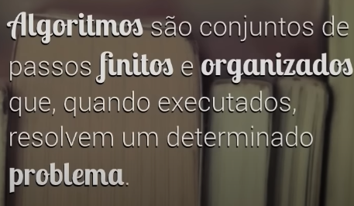
AULA 1
A primeira aula diz sobre a definição de algoritmo e ele usa esse exemplo para explicar:
DEFINIÇÃO
Toda solução parte de um problema, a necessidade de criar um ambiente virtual de relacionamento fez nascer o facebook. A necessidade de substituir o SMS deu origem ao whatsapp
Ele compara o algoritmo com uma rotina
Ele dá um exemplo de conta de matemática, o algoritmo pode ser feito quando se conhece as fórmulas, o padrão de funcionamento, nos podemos aplicar o algoritmo pra explicar isso pra gente

Slide 3
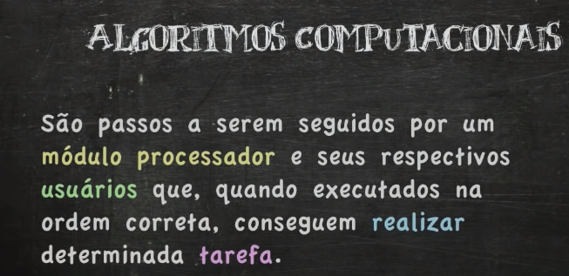
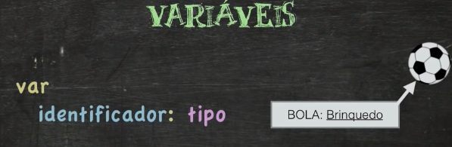
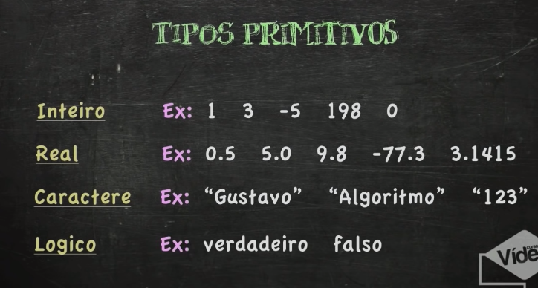
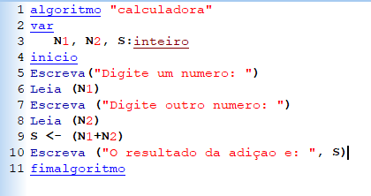
AULA 2
Variáveis são espaços que podem ser preenchidos por valores. Se já tiver uma variável com valor, para colocar outro valor, tem que tirar o primeiro
Ex de var
Os tipos que existem, pelo menos os primitivos
Módulo processador: tudo aquilo que pode efetuar processamento
(computador, celular). Tudo que é programável
Usuários: Pessoas que utilizam o programa realizar determinada tarefa: Resolver algum problema que o usuário esteja tendo e precise do modulo processador para resolver esse problema
Uma calculadora de adição

Slide 4
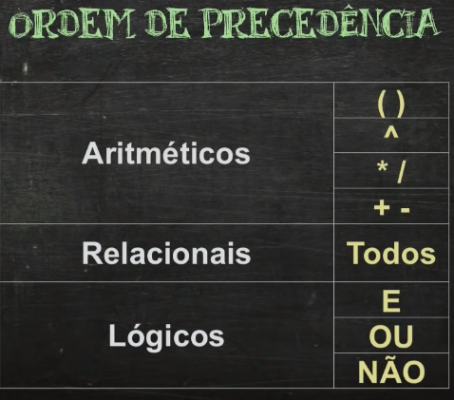
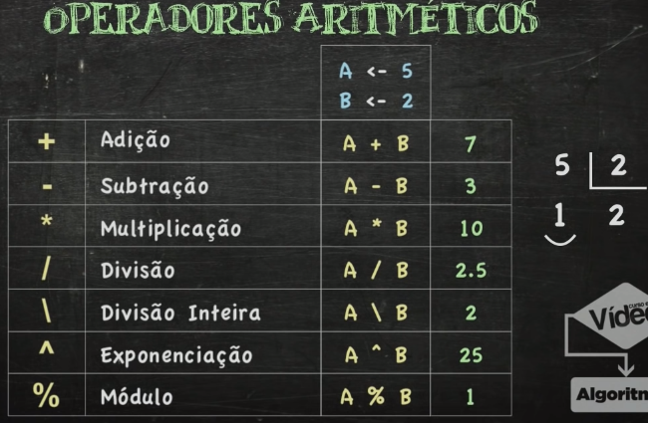
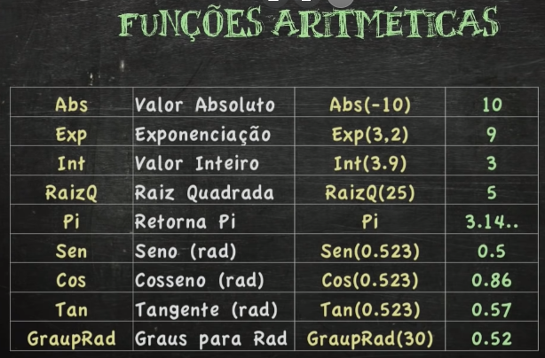
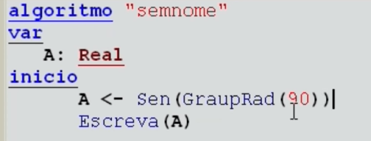
AULA 3
Como fazer um simples cálculo pedindo o seno de 90

Slide 5
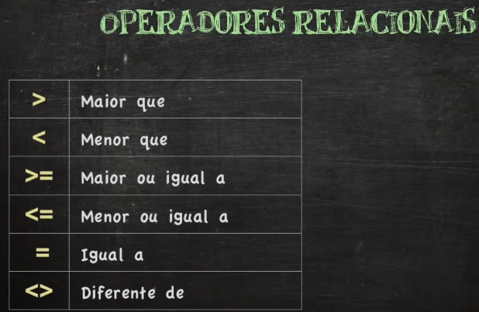
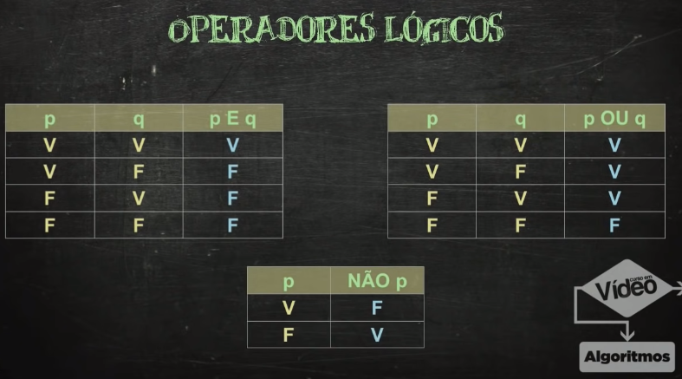
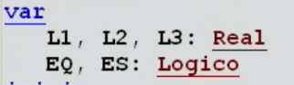
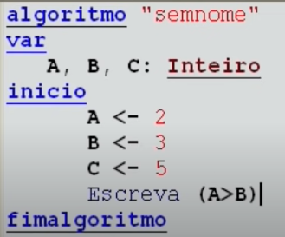
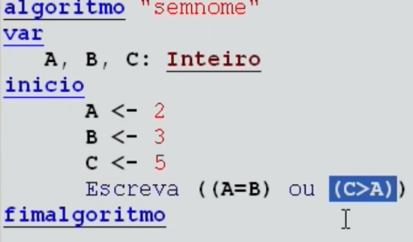
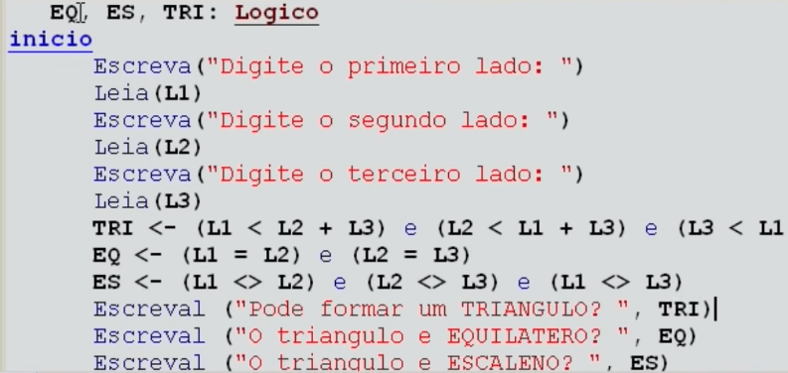
AULA 4
E= os dois tem que ser verdadeiro
OU= qualquer um estando verdadeiro tá bom
NÃO= deixa tudo falso
A é maior do que B?
Falso
Teste do triângulo usando V e F
Exemplo da prática

Slide 6
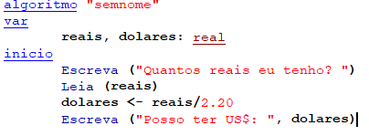
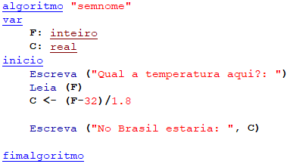
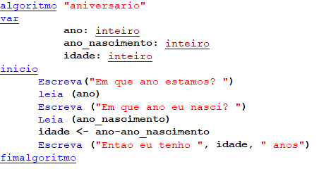
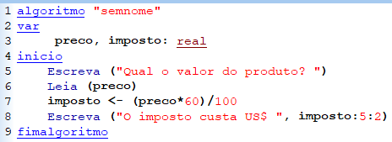
AULA 6
Creuza precisa saber quantos dólares dá pra ter com os reais q ela tem no bolso
Creuza precisa saber quantos Fº ta nos EUA e pra isso precisa converter os graus
Ele traz um problema, uma personagem n sabe a p´ropria idade e precisa do usuário pra indicar o ano em que estamos e o ano em que ela nasceu, assim, ela faz a subtração e descobre sua idade
Creuza viajou e comprou muito equipamento e precisa saber a taxa
Assim ficou o código, é bem simples mas eu consegui fazer sozinho antes dele mostrar, isso é muito bom e gratificante

Slide 7
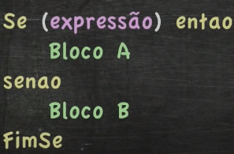
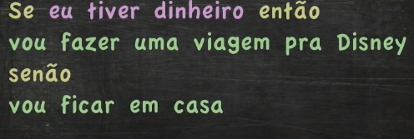
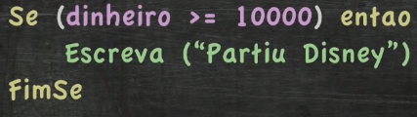
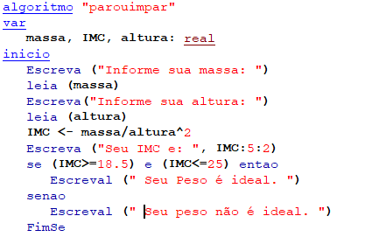
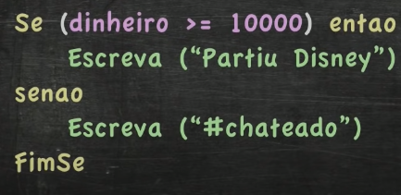
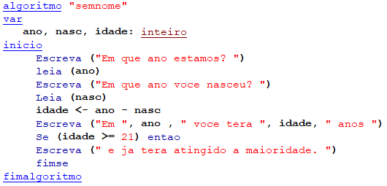
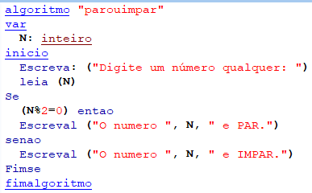
AULA 7
Usando o senão:
Isso é um exemplo de uma estrutura condicional SIMPLES
(condicional COMPOSTA)
Exemplos
Exemplo na prática
Exemplo mais complexo e criativo:

Slide 8
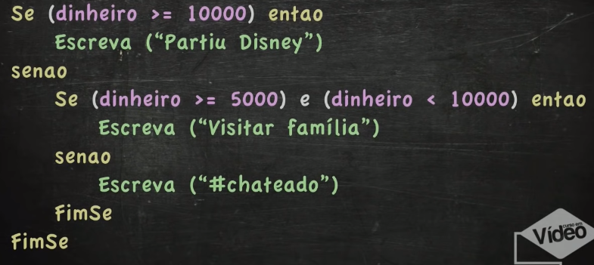
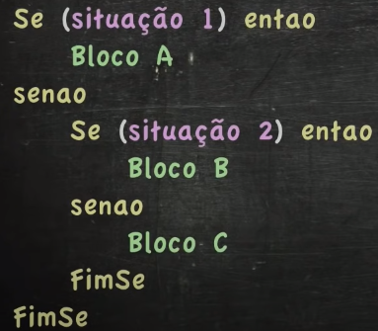
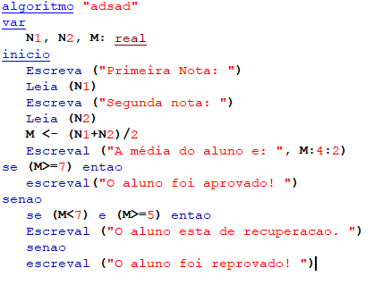
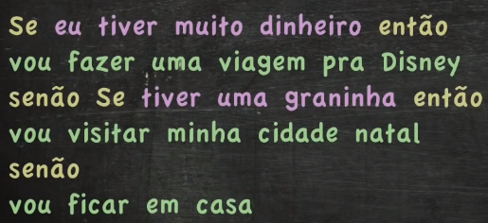
AULA 8
Condicional aninhada
Exemplo de condicional aninhada simples:

Slide 9
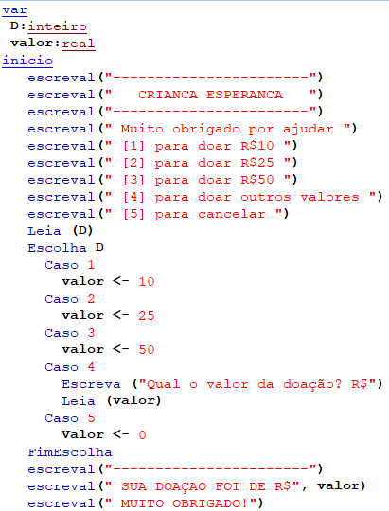
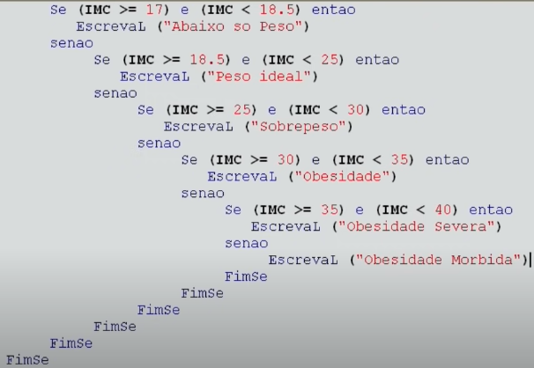
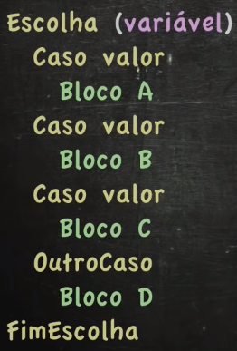
AULA 8 – Pt. 2
Colocada em prática
O senão funciona como uma parede, é sempre bom colocar o FimSe na hora
Estrutura escolha caso

Slide 10
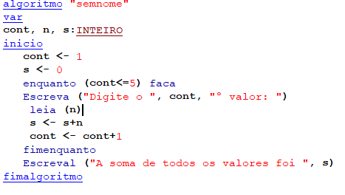
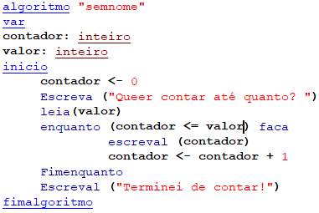
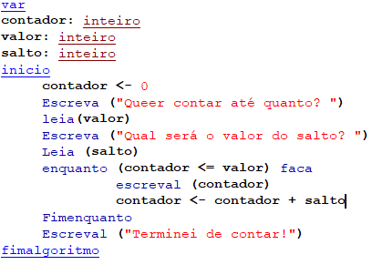
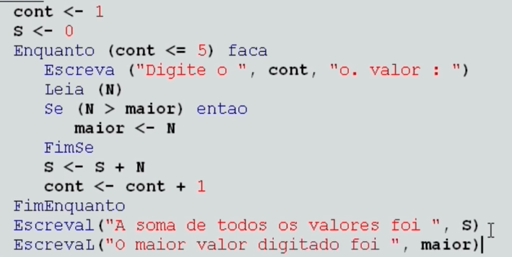
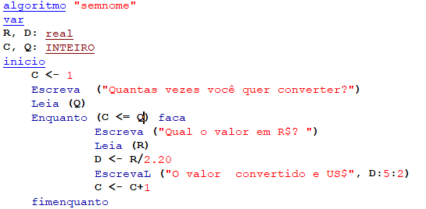
AULA 9
Uma soma de números consecutivos
Estrutura de repetição
Exemplo básico dela em uso
Isso mostra o maior valor digitado
Uma espécie de tabuada
Conversor de moeda consecutivo

Slide 11
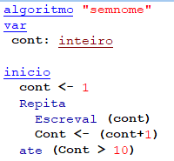
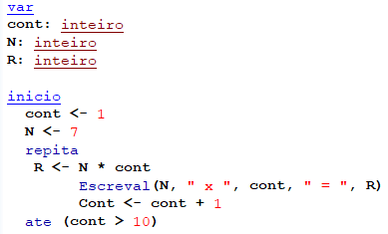
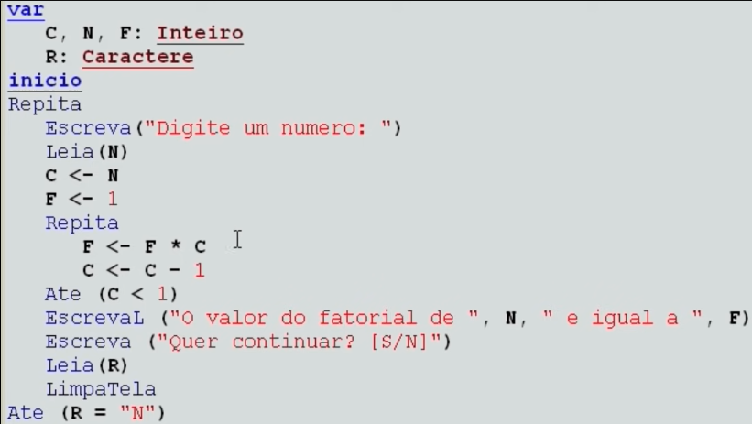
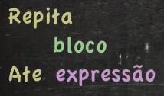
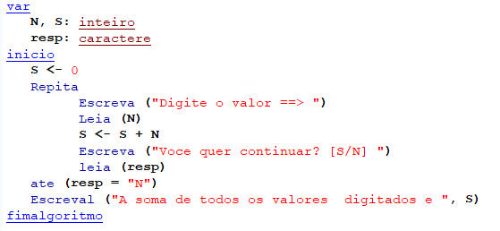
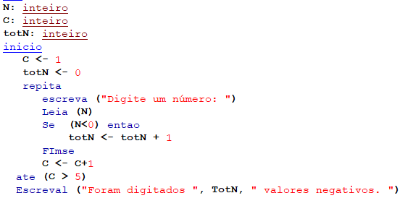
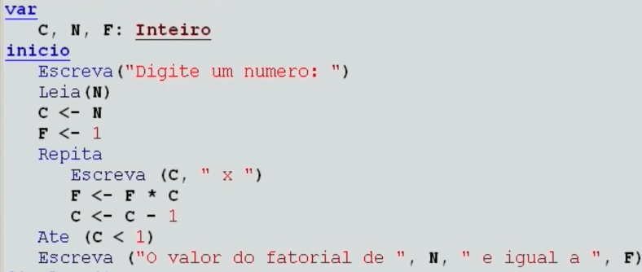
AULA 10
Um contador até 10
Calculador de fatorial que pergunta mais resultados ao longo dos calculos
Tabuada do 7 já determinada pelo algoritmo
Estrutura de repetição pt2
repita
Este algoritmo pede pra vc listar 5 números e se algum deles for negativo ele notifica
Um calculador de fatorial

Slide 12
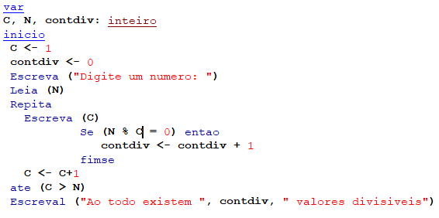
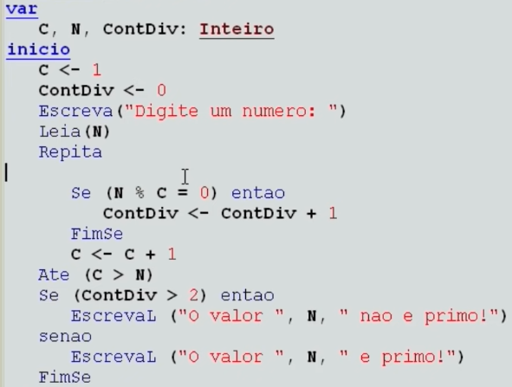
AULA 10 pt2
Esse mostra se um numero é primo ou nao
Isso mostra por quantos números o numero digitado e divisível

Slide 13
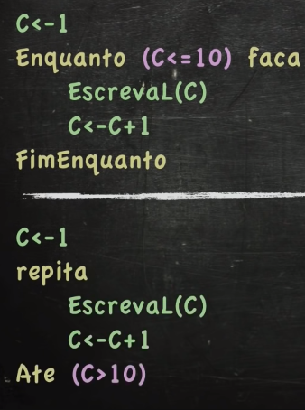
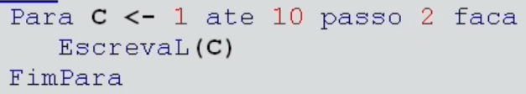


AULA 11
Se eu não sei quantas vezes eu vou repetir o para n é propício para o uso
Essa é a estrutura mais fácil para se contar de 1 até 10
Revisão das estruturas de repetição
Para C que vai receber 1 ate 10 faça
Essa pula de 2 em 2
De trás pra frente
Isso digita 5 valores e no final soma eles → → → → → → → → → →
A ultima estrutura de repetição usando o mesmo exemplo das demais acima

Slide 14




AULA 11 pt.2
Essa estrutura pede ao usuário que digite um numero então ela mostra os números pares em contagem regressiva
=

Slide 15




AULA 12
Meio que o procedimento criou a ação de somar e depois nos () determinou uma “variável” pro A e B que agora foram criados, depois no inicio do procedimento, mostrou o que aconteceria se ele fosse chamado, que, no caso, A e B sempre deveriam ser somados no final
Nessa aula foi apresentado o procedimento que é basicamente uma variável pra caractere, só pra economizar espaço
Um detector de par ou impar
Outro exemplo

Slide 16




AULA 12 pt 2
Aqui A e B se tornam passagem por referência
Aqui acontece a passagem por valor
← Nesse código o valor de A =5 e B=10, X=4 e Y=8
Isso exibe Fibonacci e serve como exemplo da passagem por referência
O var fez com que os valores de A e B no procedimento fossem atribuídos a X e Y

Slide 17


AULA 13
Um procedimento sendo convertido para uma função
A função tem a vantagem de retornar os resultados

Slide 18



AULA 13 pt 2
Isso calcula a fatorial de um numero
Um detector de par ou impar utilizando função
Note que V que é inteiro deve retornar a um valor CARACTERE
Usando todas as funções já prontas dentro do visualg

Slide 19







AULA 14
O exemplo na prática fica assim:
Um indicador de números pares utilizando essa logica
------------>
No início quando o para começa o i recebe 1, então a variável i está com o valor , o que o usuário digitar vai ser colocado dentro da variável N na posição 1
Esse processo vai se repetir até que todas as variáveis de N sejam preenchidas

Slide 20




AULA 14 pt2
Esse código pede 2 notas de 4 alunos e as salva na memória graças aos vetores, então no final tira a médica de cada um
A grande vantagem dos vetores é guardar os valores para si mesmo
Esse código mostra quem foi aprovado ou não:
=

Slide 21


AULA 14 pt3
Isso lista só as pessoas com nomes que começam com C
Isso coloca qualquer numero em ordem crescente

Slide 22








AULA 15
Isso tem 2 dimensões, eu posso fazer quantas dimensões eu quiser
m[linha, coluna]
Nesse exemplo, no qual ele determina as duas dimensões para esse vetor como LINHA e COLUNA, ele mostra como funcionaria a distribuição dos valores inicialmente
=
Isso adicionado ao final do código,
=

Slide 23




AULA 15 pt 2
Isso exibe isso →
→

Slide 24


AULA 15 pt3

